Slide 1
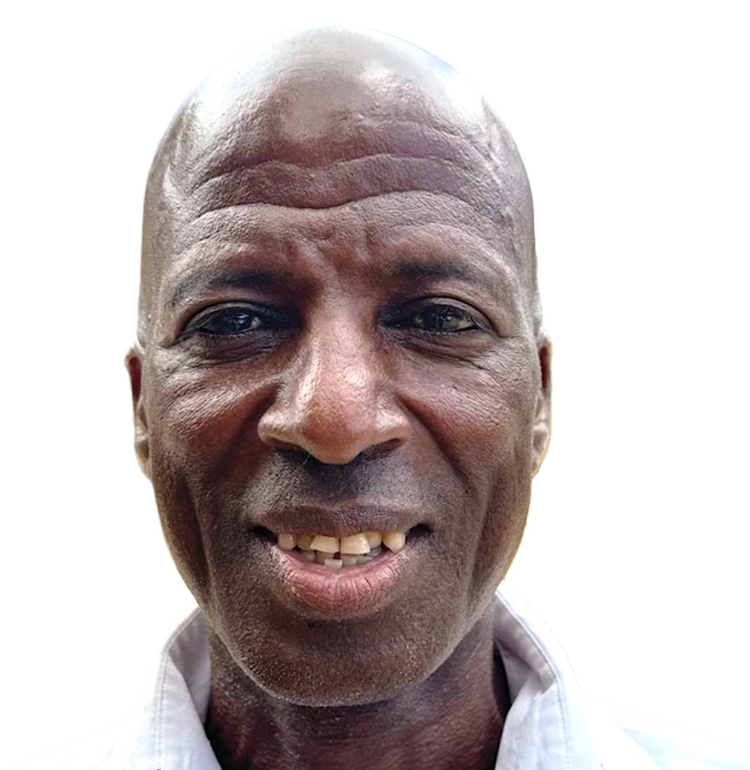
ஓய்வுநாளுக்கு ஆண்டவர்
ஜூன் 20, வாரம் 12
தன்சானியா
எசேக்கியேல்

Slide 2
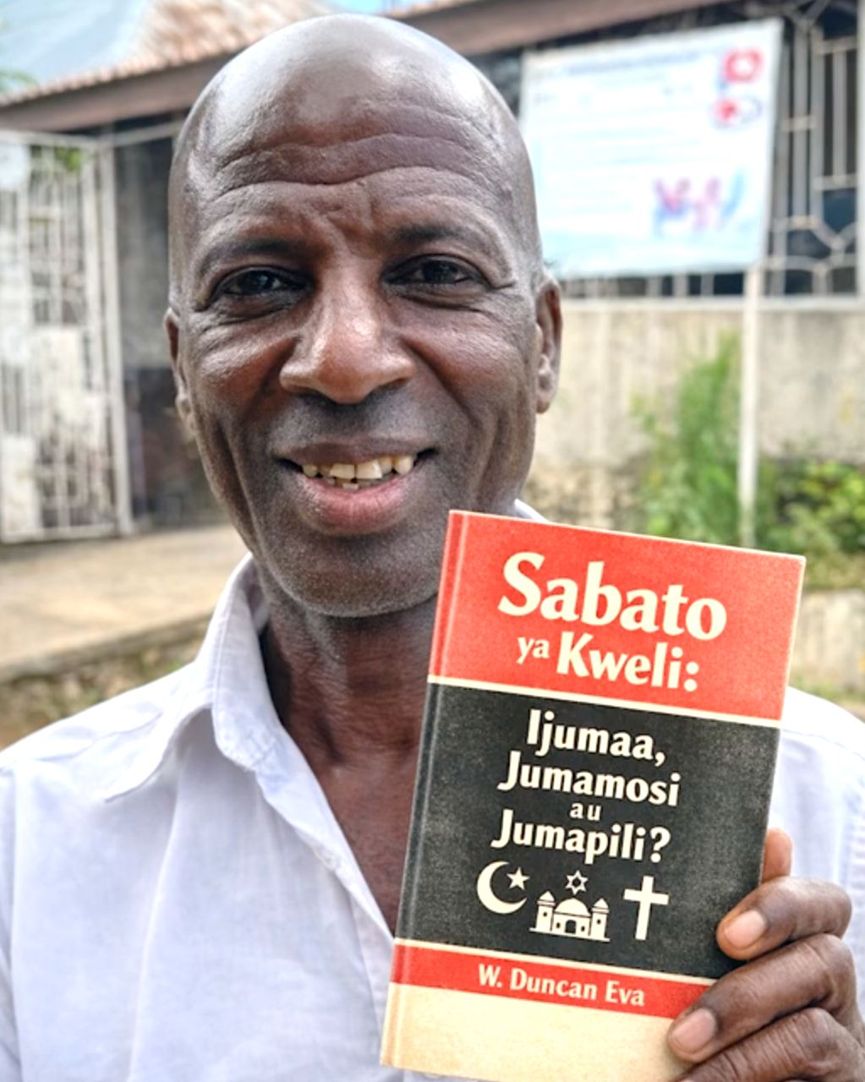
1
இந்த வார ஊழிய அறிக்கை, தான்சானியாவின் ஒரு பகுதியான சான்சிபார் தீவில், ஏழாம் நாள் அட்வென்டிஸ்ட் சபையில் முதல் நபர்கள் எவ்வாறு இணைந்தார்கள் என்பதைப் பற்றியது. இக்கதை 1986-ஆம் ஆண்டு தொடங்கியது.
எசேக்கியேல் குழப்பமடைந்தார். ‘உண்மையான ஓய்வுநாள் வெள்ளியா, சனிக்கிழமையா அல்லது ஞாயிற்றுக்கிழமையா?’ என்ற தலைப்பிலான புத்தகத்தை வாசித்து, அதை எப்படிப் புரிந்துகொள்வது என்று தெரியாமல் திகைத்தார். ஜெனரல் கான்ஃபரன்ஸின் முன்னாள் துணைத்தலைவரான டபிள்யூ. டங்கன் ஈவா எழுதிய அந்தப் புத்தகத்தை யாரோ ஒருவர் அவருக்குக் கொடுத்திருந்தார். அவர் அதை சான்சிபார் தீவில் உள்ள தனது வீட்டில் வாசித்தார்.
அத்தீவில் உள்ள பெரும்பாலான மக்களைப் போலல்லாமல், அவர் ஒரு கிறிஸ்தவராக இருந்தார். தான்சானியாவின் பிரதான நிலப்பகுதியில் இருந்த குடும்பப் பிரச்சினைகளிலிருந்து விலகி இருப்பதற்காக, ஓராண்டுக்கு முன்பு, 1985 -இல் அவர் சான்சிபார் தீவிற்கு குடிபெயர்ந்தார்.
அந்தப் புத்தகம் எசேக்கியேலை மிகுந்த யோசனையில் ஆழ்த்தியது. அத்தீவில் பலர் வெள்ளிக்கிழமையை ஓய்வுநாளாகக் கருதி, ஆராதனை செய்துவந்தனர்.

Slide 3
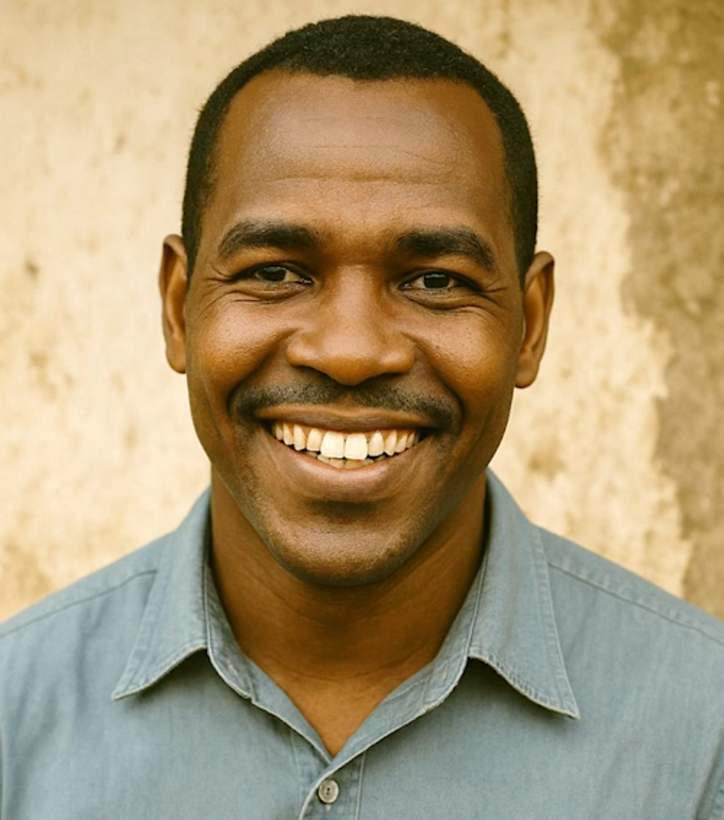
2
அது உண்மையான ஓய்வுநாள் அல்ல என்பதில் அவர் உறுதியாக இருந்தார். அவர் தனது வாழ்நாள் முழுவதும் ஞாயிற்றுக்கிழமையில் ஆலயம் சென்றுவந்தார், ஆனால் தேவனுடைய பரிசுத்த ஓய்வுநாள் உண்மையில் சனிக்கிழமை என்று அந்தப் புத்தகத்தில் வாசித்தார்.
அவர் தன்னுடைய நண்பரான மோசஸ் என்பவருடன் இது குறித்துப் பேசினார். மோசஸும் பிரதான நிலப்பகுதியிலிருந்து சான்சிபாருக்குக் குடிபெயர்ந்த ஒரு கிறிஸ்தவர். அந்தப் புத்தகத்தின் செய்தி தவறானது என்று அவர்கள் இருவரும் முதலில் கருதினார்கள். இருப்பினும், சனிக்கிழமைக்கு ஆதரவாக அதில் சொல்லப்பட்டிருந்த காரணங்கள் மிகவும் வலிமையாகவும் மறுக்கமுடியாததாகவும் இருந்தன. எனவே, தன்னிடம் அந்தப் புத்தகத்தைக் கொடுத்த நபரிடம் அவர் சென்றார்.
“இந்தப் புத்தகத்தை உன்னிடம் கொடுத்தவரை என்னை வந்து பார்க்கச் சொல்லுங்கள். அவரிடம் உண்மையைப்பற்றிக் கேட்கவேண்டும்” என்று அவர் கூறினார். விரைவிலேயே, யோஹானா என்ற ஏழாம்நாள் அட்வென்டிஸ்ட் புத்தக ஊழியர், எசேக்கியேல் மற்றும் மோசஸைச் சந்தித்தார். ஓய்வு நாள்குறித்த அவர்களின் கேள்விகளுக்கு அவர் பதில் சொன்னார். அவர்கள் வாதிட்டபோது, அவர் ‘வாய்ஸ் ஆஃப் ப்ராபசி’ வேதாகமப் பாடங்களைப் படிக்குமாறு அறிவுறுத்தினார்.

Slide 4
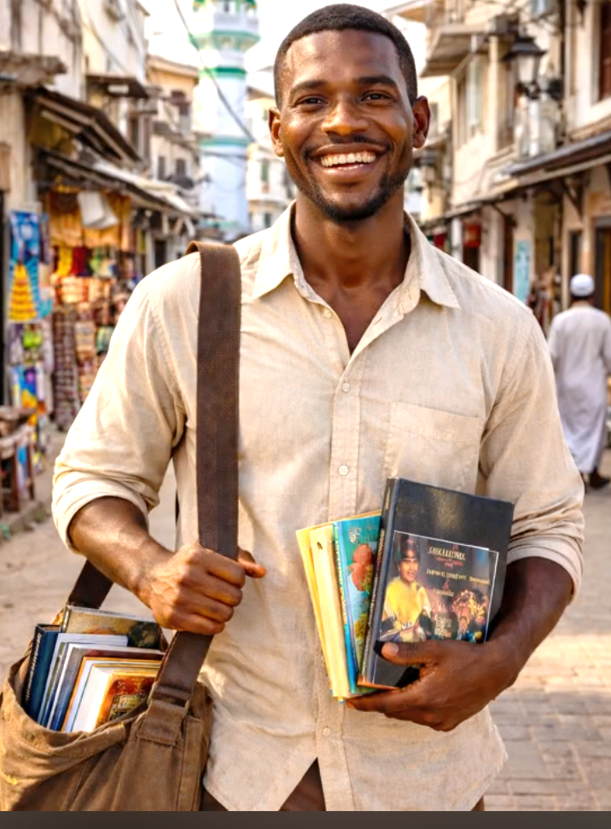
3
“இந்தக் கேள்விகளுக்கெல்லாம் நீங்கள் பதிலளித்தால், நான் உங்களுக்கு ஒரு பரிசு தருவேன்” என்று யோஹானா மேலும் கூறினார். எசேக்கியேலும் மோசஸும் மிகுந்த மகிழ்ச்சியடைந்தனர். முதல் ஐந்துபாடங்களைப் படித்து முடித்தனர்.
அதில் தேர்வுவைத்து, திருத்தி, மேலும் ஐந்து பாடங்களை யோஹனா அவர்களுக்குக் கொடுத்தார். அந்த 20 பாடங்களையும் அவர்கள் முடித்தபோது, யோஹானா அவர்களைப் பாராட்டி சான்றிதழ் வழங்கினார். மேலும், அவர் வாக்குறுதி அளித்தபடியே, ஒவ்வொரு வருக்கும் மூன்று ஜோடி சாம்பல் நிறப் முழுநீள கால்சட்டைகளையும், மூன்று சிவப்பு மற்றும் நீல நிற நீண்ட கைகளுடைய மேல்சட்டைகளையும் பரிசாக வழங்கினார்.
எசேக்கியேலும் மோசஸும் மிகுந்த மகிழ்ச்சியடைந்தனர். அந்தத் தீவின் பொருளாதாரம் நலிவடைந்து காணப்பட்டதால், அங்கிருந்த பலரிடம் ஒரு ஜோடி ஆடைகளுக்கு மேல் இல்லை.
எசேக்கியேல் தனக்காக ஒரு ஜோடி ஆடைகளை வைத்துக்கொண்டு, மற்ற இரண்டு ஜோடிகளை தனது உறவினர்களுக்குக் கொடுத்தார். ஆச்சரியமடைந்த அந்த உறவினர்கள் இந்த ஆடைகள் அவருக்கு எங்கிருந்து கிடைத்தன என்று கேட்டபோது, “தயவுசெய்து என்னோடு வாருங்கள், நான் உங்களுக்குக் காட்டுகிறேன்” என்று சொன்னார்.

Slide 5
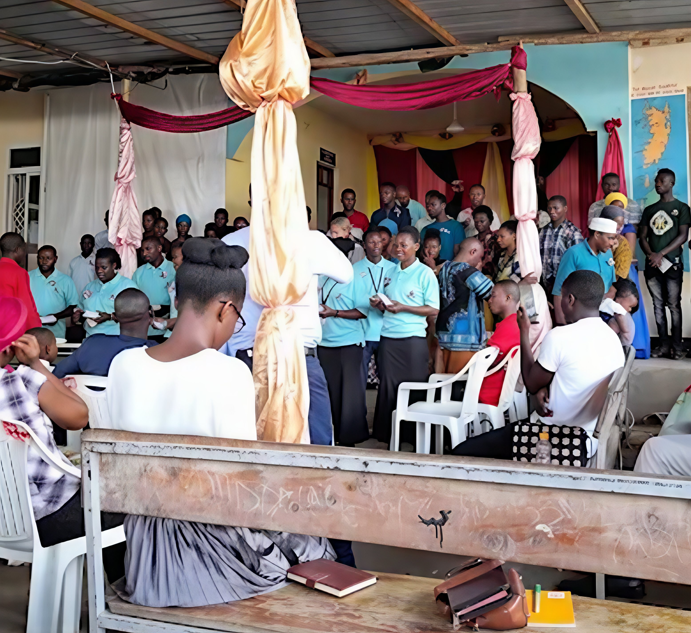
4
உறவினர்களும் நண்பர்களும் அந்த வேதாகமப் பாடங்களைப் படிக்க தாங்களும் சேர்ந்தார்கள். 20 பாடங்களை முடித்த பிறகு, எசேக்கியேல் ஓய்வுநாளைக் கடைபிடிக்கத் தொடங்கினார். பின்னர், இரண்டாவது பாடத்திட்டத்தைப் படிக்குமாறு யோஹானா அவர்களை ஊக்கப்படுத்தினார். அந்த 20 பாடங்களையும் அவர்கள் முடித்த போது, மற்றுமொரு சான்றிதழையும் தலா மூன்று ஜோடி ஆடைகளையும் பெற்றனர்.
அதன்பிறகு, ஆரோக்கியம் சம்பந்தமான வேதப்பாடங்களை அவர்களுக்கு யோஹானா கொடுத்தார். அந்த 20 பாடங்களுக்குப் பிறகு, எசேக்கியேலும் மோசஸும் மீண்டும் ஒரு சான்றிதழையும் கூடுதல் ஆடைகளையும் பெற்றனர்.
இந்த மூன்று பாடத்திட்டங்களையும் முடிப்பதற்கு அவர்களுக்கு சுமார் ஒரு வருடம் ஆனது. அவர்கள் படித்துக்கொண்டிருந்தபோது, மோசஸ் ஒரு பெரிய பழுப்பு நிறக் கதவைப்பற்றி மூன்று முறை கனவு கண்டார். மூன்றாவது கனவிற்குப் பிறகு, அவரும் எசேக்கியேலும் அத்தீவில் புதிதாகத் தொடங்கப்பட்ட அட்வென்டிஸ்ட் கிளினிக்கின் பெரிய பழுப்புநிறக் கதவைத் தட்டினார்கள். அந்த கிளினிக்கின் மருத்துவர் அவர்களை ஓர் அட்வென்டிஸ்ட் வீட்டுச் சபைக்கு அழைத்துச்சென்றார், மேலும் கூடுதல் வேதாகமப் படிப்புகள் மூலம் அவர்களின் விசுவாசத்தை உறுதிப்படுத்தினார்.

Slide 6
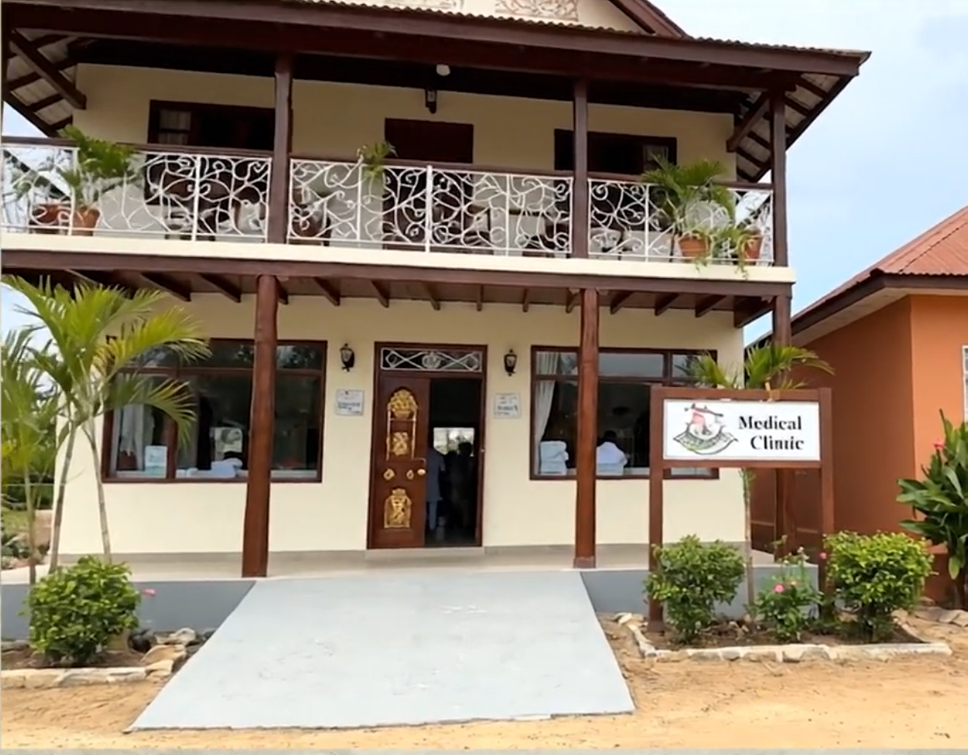
5
யோஹானாவுடன் மூன்றாவது பாடத்திட்டத்தை முடித்தபிறகு, எசேக்கியேல் ஞானஸ்நானம் பெற விரும்பினார். அவ்வாறே, எசேக்கியேலும் மோசஸும் இந்தியப் பெருங்கடலில் ஞானஸ்நானம் பெற்றனர். பல ஆண்டுகளுக்குப் பிறகு சான்சிபாரில் ஞானஸ்நானம் பெற்ற முதல் அட்வென்டிஸ்டுகள் இவர்களே.
1989-ஆம் ஆண்டில், முதல் அட்வென்டிஸ்ட் போதகர் அத்தீவிற்கு வந்தார். ஆறு ஆண்டுகளுக்குப் பிறகு, 1995-இல் முதல் அட்வென்டிஸ்ட் ஆலயம் திறக்கப்பட்டது.
இன்று, சபை உறுப்பினர்கள் ஆறு தேவாலயங்களிலும் ஐந்து கிளை ஓய்வுநாள் பள்ளிகளிலும் கூடுகிறார்கள். எசேக்கியேல் ஒவ்வொரு ஓய்வுநாளிலும் தவறாமல் கலந்து கொள்கிறார். மோசஸ் தற்போது வசிப்பதற்காக தான்சானியாவின் பிரதான நிலப்பகுதிக்குத் திரும்பிவிட்டார்,
ஆனால் அவர்கள் இருவரும் இன்றும் தொடர்பில் உள்ளனர். புத்தக ஊழியருக்காகவும் மருத்துவருக்காகவும் தான் நன்றியுள்ளவனாக இருப்பதாக எசேக்கியேல் கூறினார். அவர்கள்மூலமாகவே அவர் ஓய்வு நாளைப்பற்றியும், ஓய்வுநாளுக்கு எஜமானைப்பற்றியும் அறிந்துகொண்டார். சான்சிபார் ஏழாம் நாள் அட்வென்டிஸ்ட் மருந்தகம், கடந்த 40 ஆண்டுகளாக மருத்துவ சேவைகளை வழங்கி வருகிறது.

